Slide 1
Chatbot – Conseil en vins
J.-M. JACQUET
-
IHDC-M036 – Techniques d’Intelligence Artificielle
Janvier 2019
laurent DUMONT – François FAVEREAUX

Slide 2
Warnings
Nombreux warnings de type « discontiguous ».
Exécution du programme illisible
Recherche d’un moyen pour ne pas les afficher

Slide 3
Introduction
Cette présentation reprend :
La structure de la solution proposée
Les règles développées
Les tentatives pour aller plus loin
Les limites et les échecs rencontrés

Slide 4
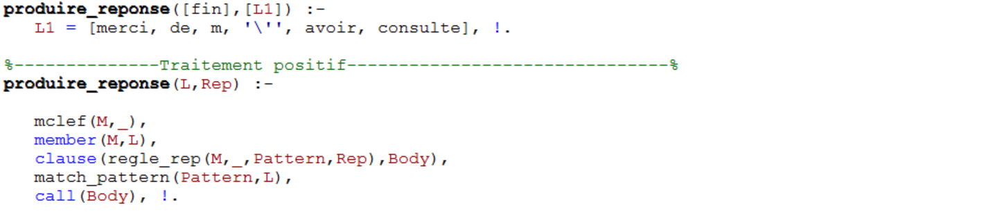
Traitement de la réponse
Enrichissement des cas d’erreur
Donner des indications à l’utilisateur pour éviter l’erreur.

Slide 5
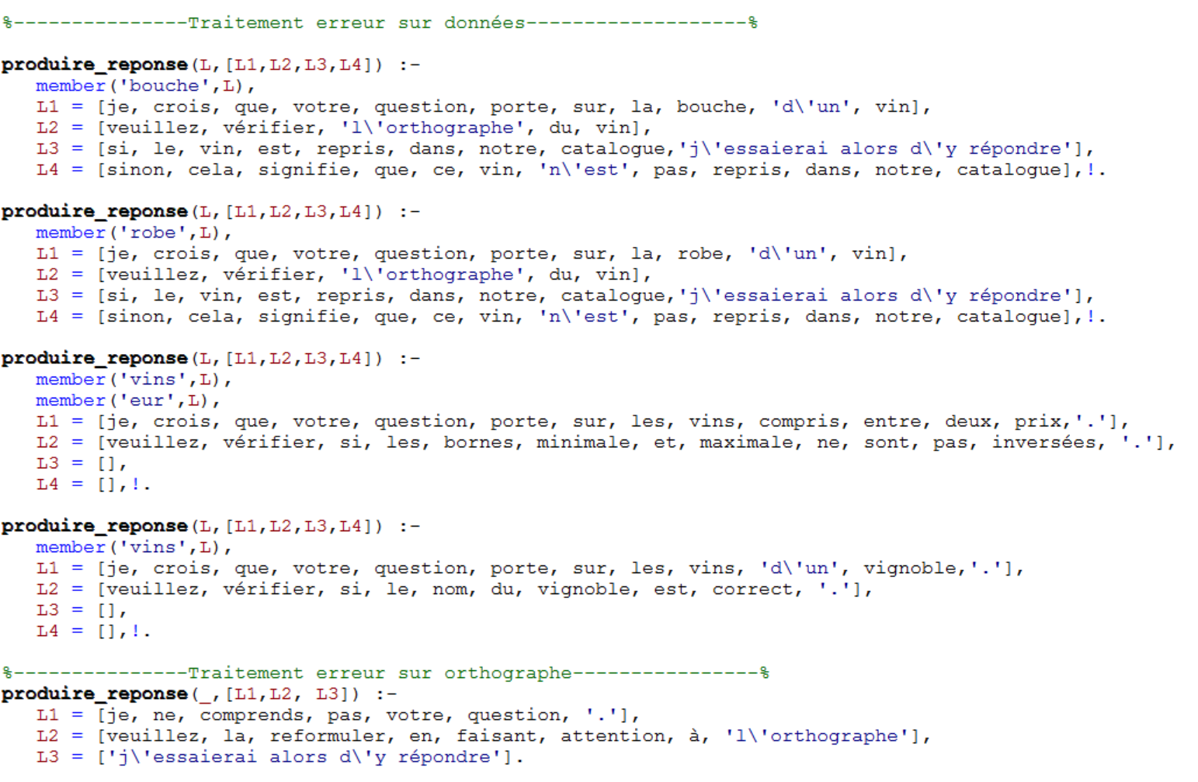
Traitement de la réponse
LD

Slide 6
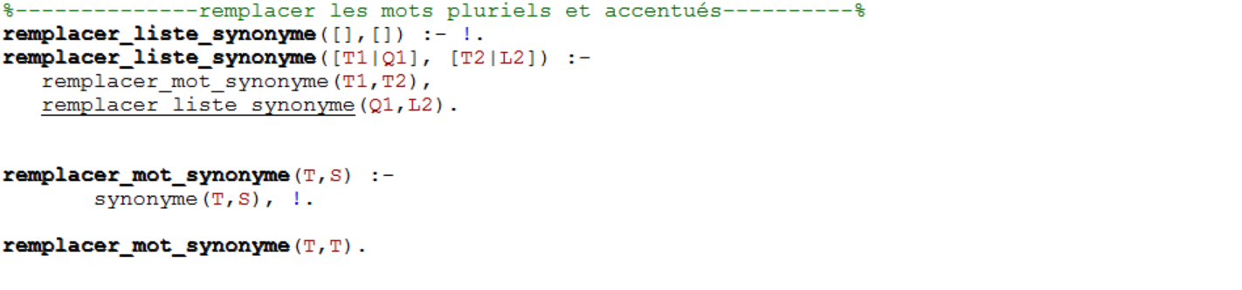
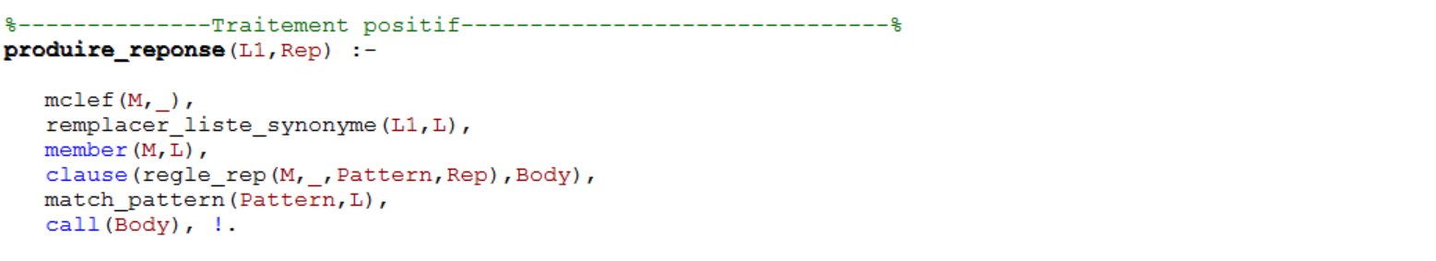
Gestion des synonymes
LD

Slide 7
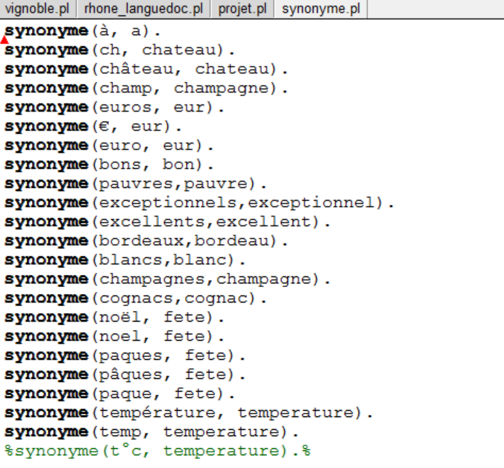
Gestion des synonymes
Souhait de rendre le programme plus souple pour l’utilisateur
Limite : essai de supprimer les articles « de », « le », … sans succès
Essai sur les caractères spéciaux : sans succès.
Pourrait entre en conflit avec la gestion des erreurs guidées
LD

Slide 8
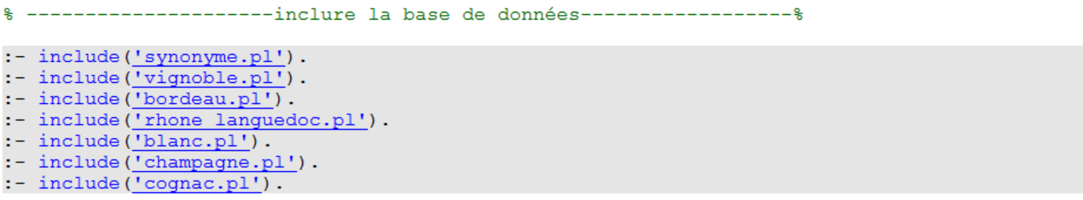
Gestion des données
Souhait de séparer les données du moteur logique.
Permet un travail en parallèle et la distribution des responsabilités.
LD

Slide 9
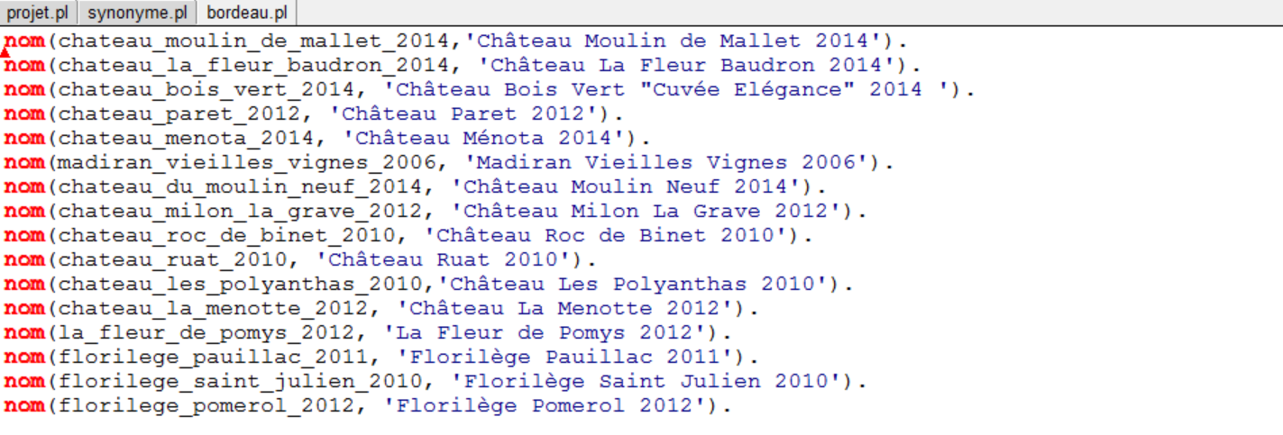
Gestion des données
LD

Slide 10
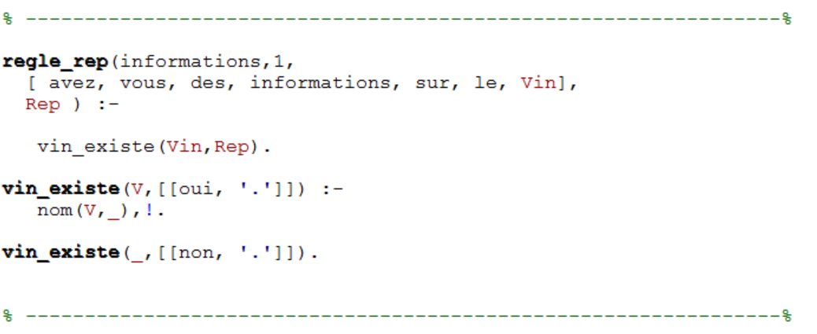
Règle 1
Souhait d’aider l’utilisateur
Souhait d’aider le testeur une erreur fréquente : nom et identifiant du vin mal associés
LD

Slide 11
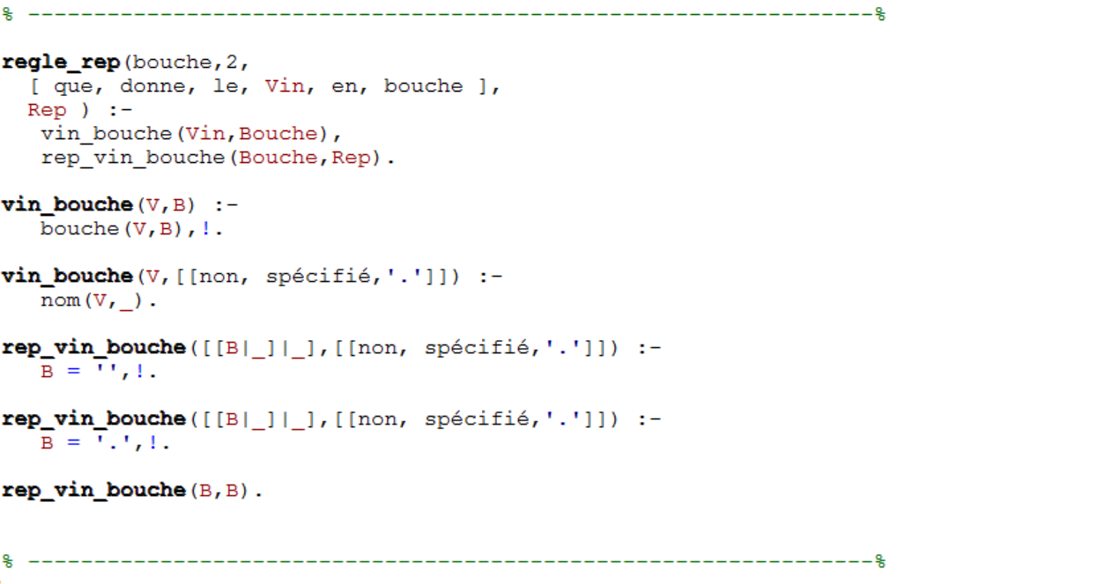
Règle 2
Tous les vins ne sont pas qualifiés par leur bouche
Tous les vins ne sont complètement qualifié dans leur fichier .pl
LD

Slide 12
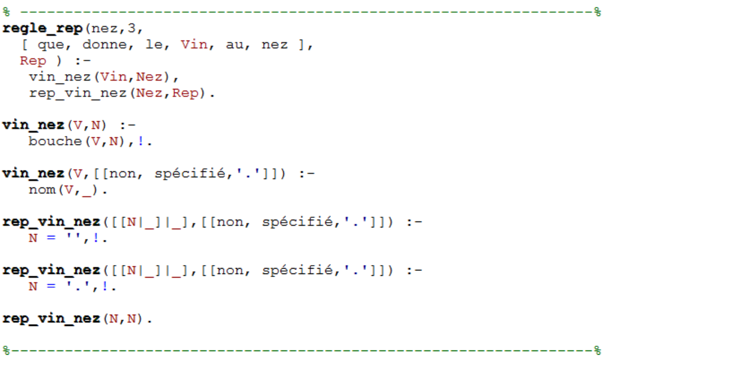
Règle 3
LD

Slide 13
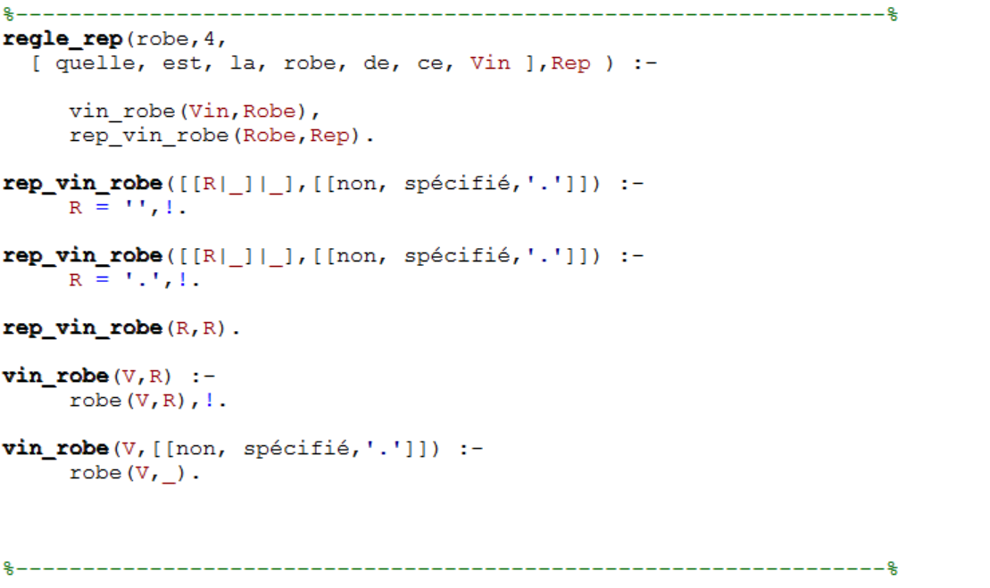
Règle 4
LD

Slide 14
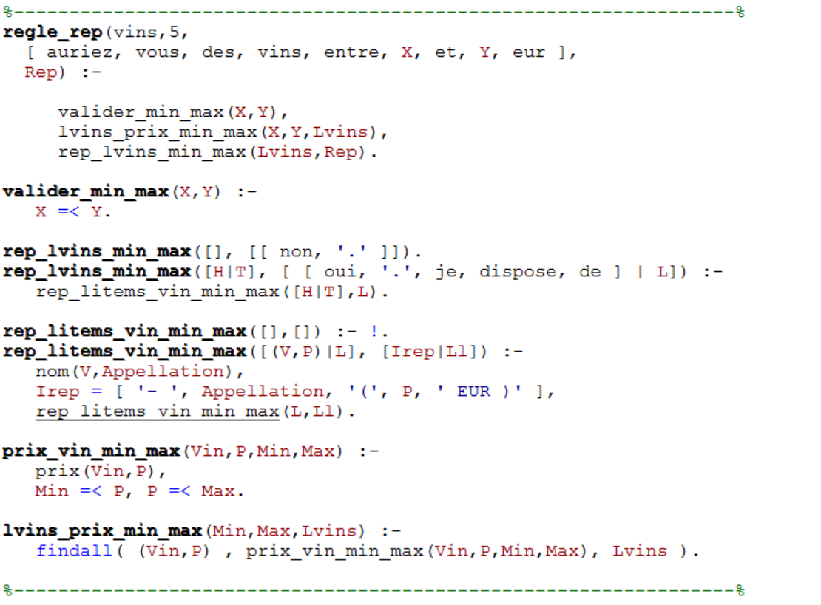
Règle 5
Tentative de jouer avec fail. Finalement, non utile.
LD

Slide 15
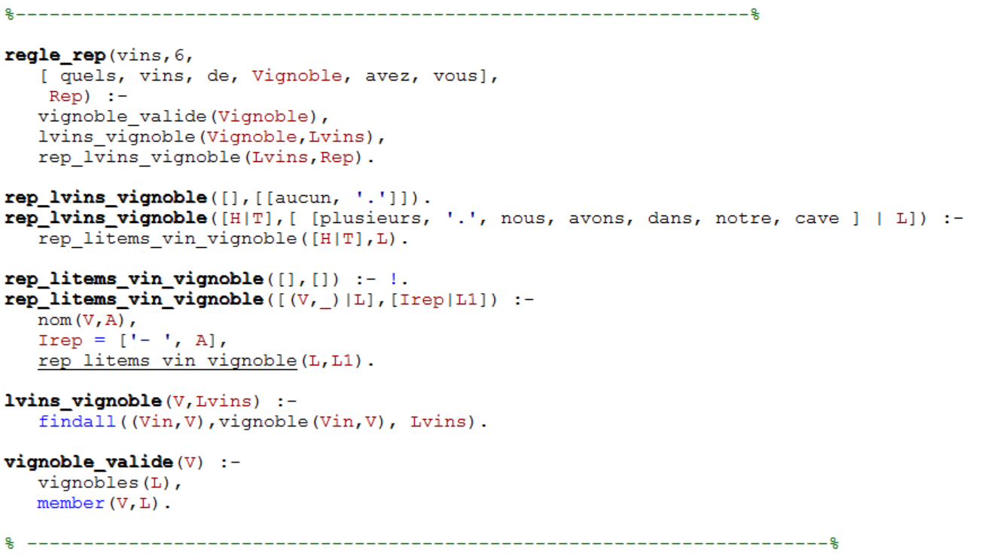
Règle 6
LD

Slide 16
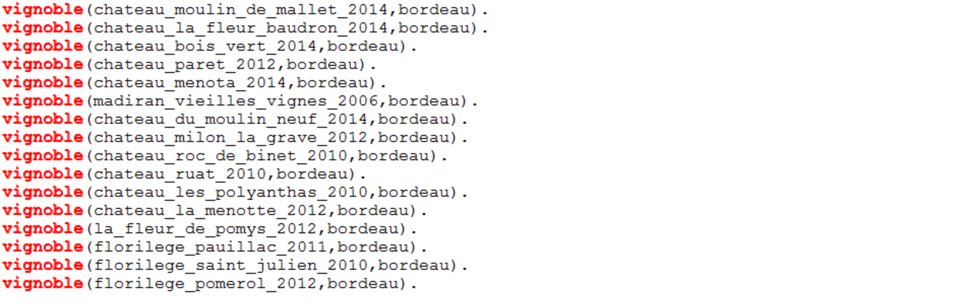
Règle 6
LD

Slide 17
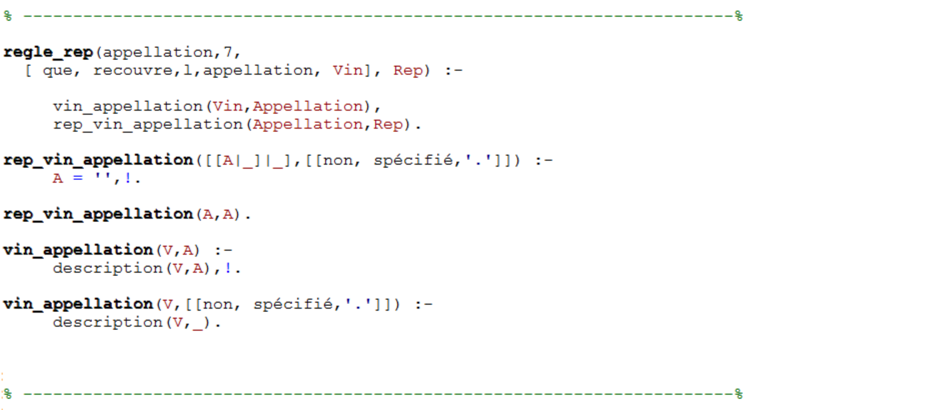
Règle 7
LD

Slide 18
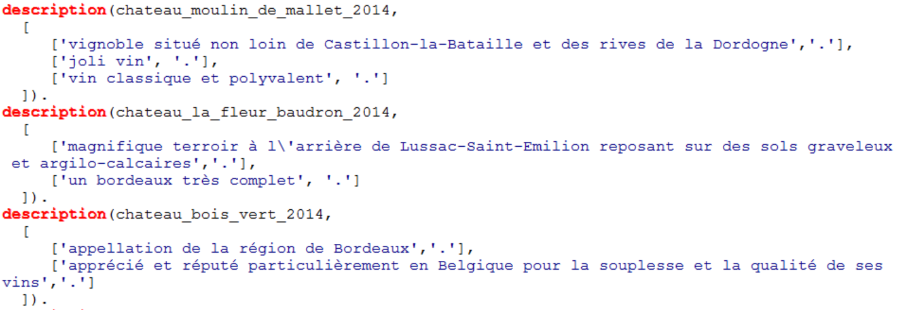
Règle 7
LD

Slide 19
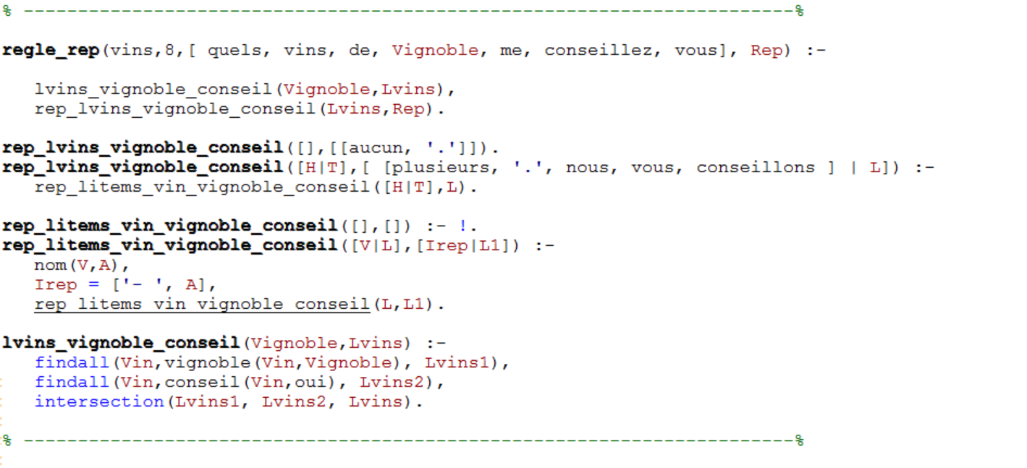
Règle 8
Recherche peut être optimisée. Utile pour les grosses bases de données
Le deuxième prédicat faisant une recherche sur tous les vins
LD

Slide 20
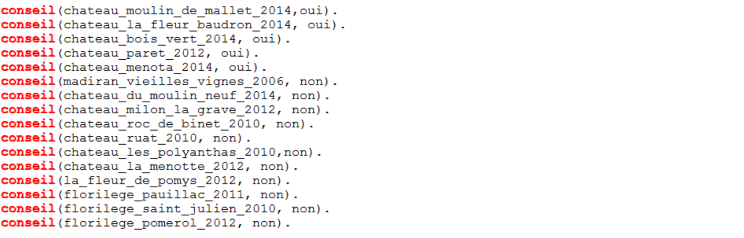
Règle 8
LD

Slide 21
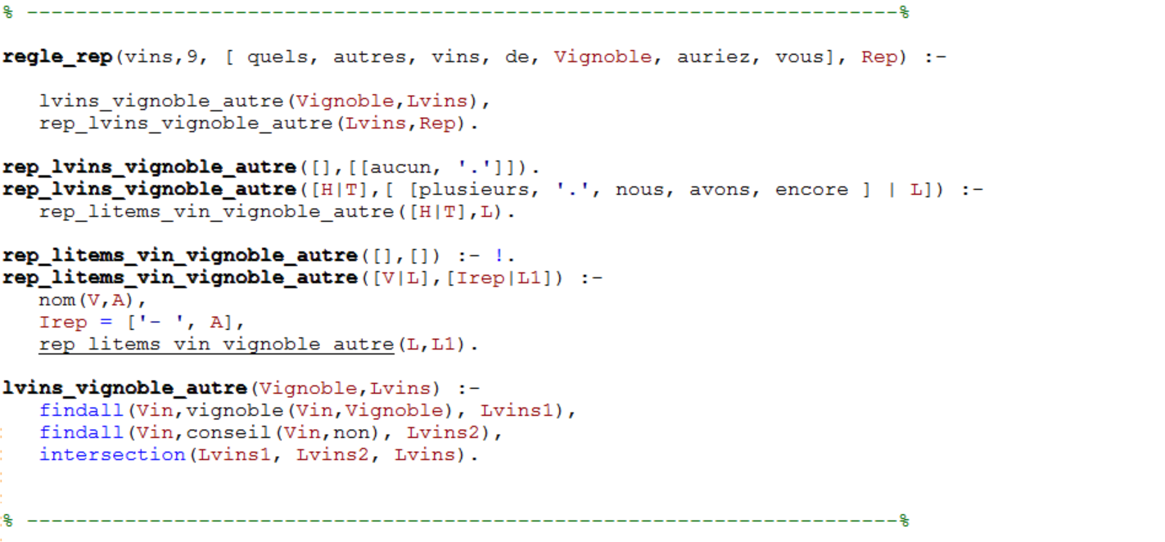
Règle 9
LD

Slide 22
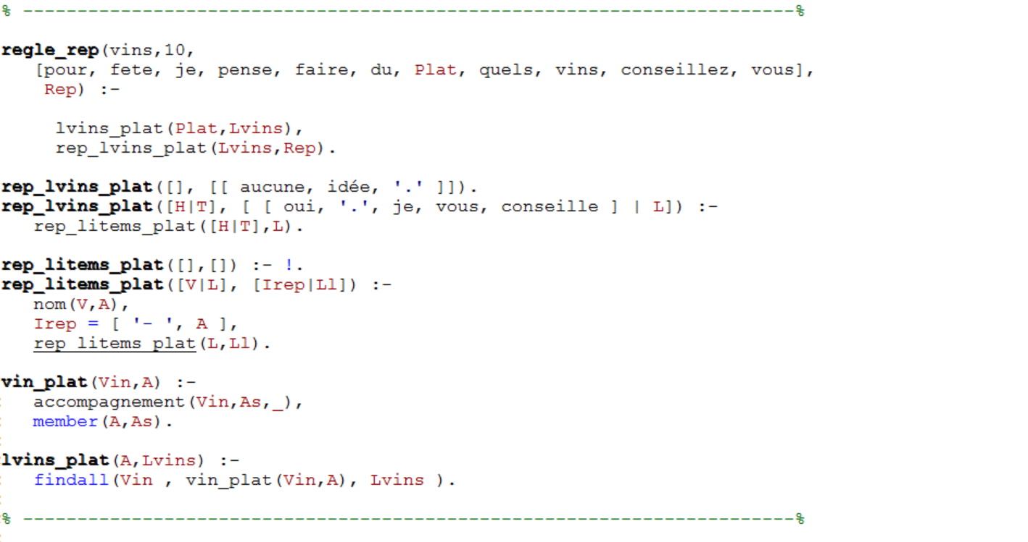
Règle 10
« Noël » remplacer par « fete » dans synonyme.pl
On peut utiliser Pâques, … (1 mot)
LD

Slide 23
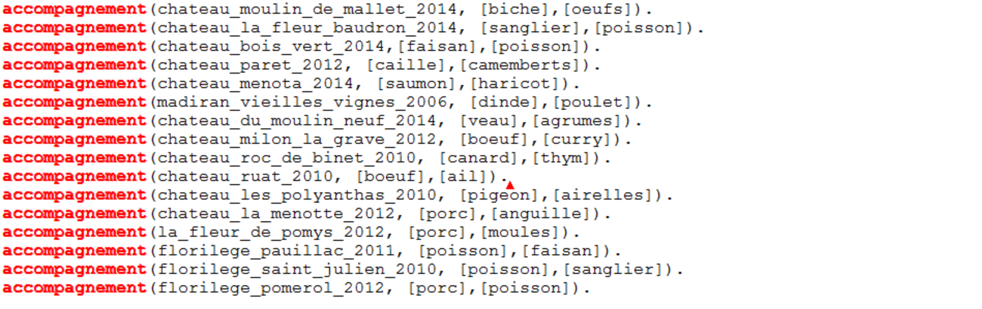
Règle 10
LD

Slide 24
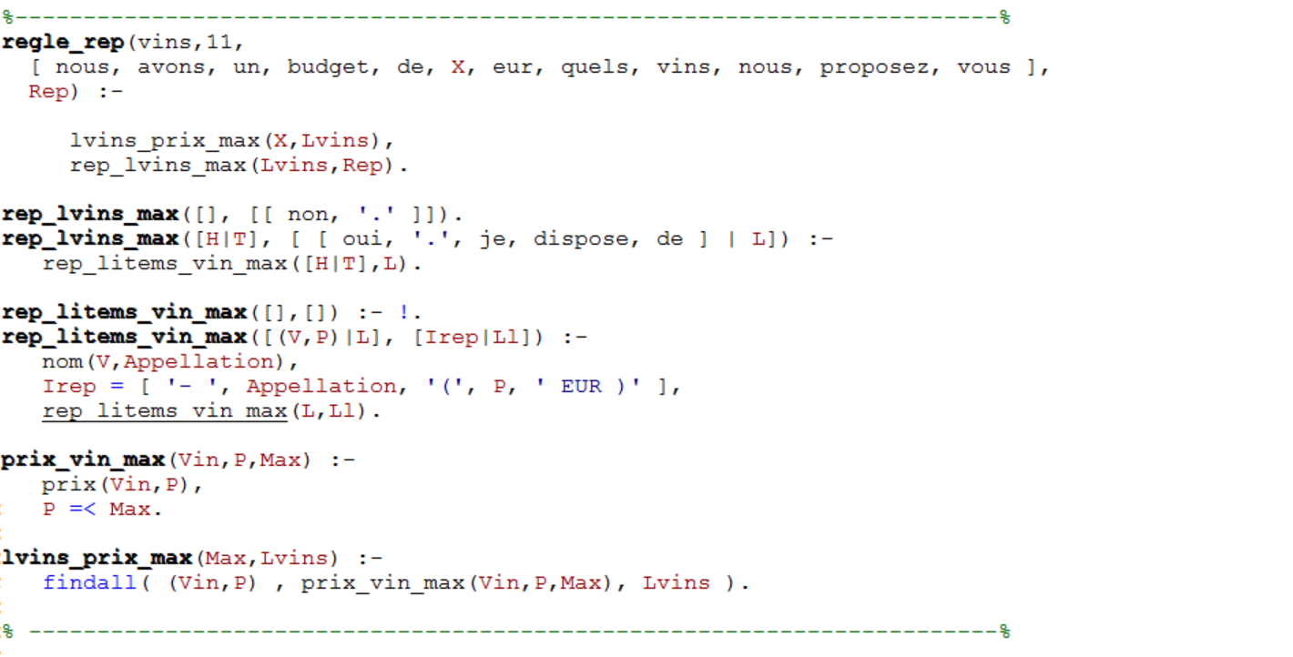
Règle 11
LD

Slide 25
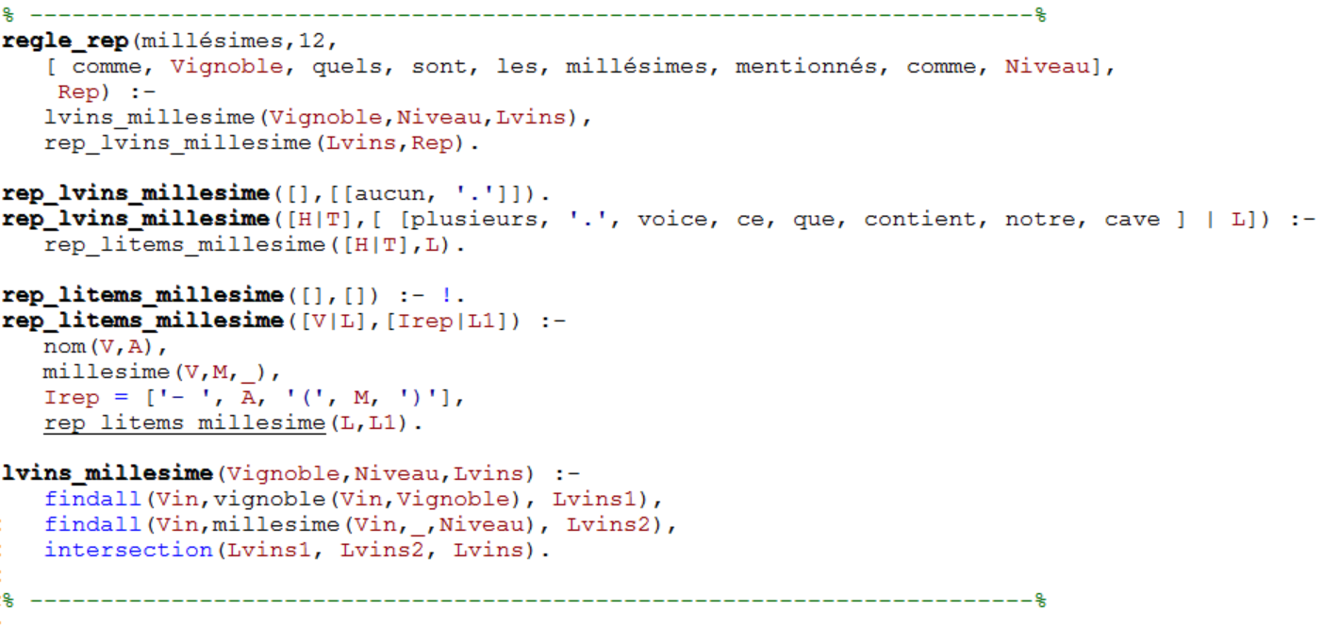
Règle 12
LD

Slide 26
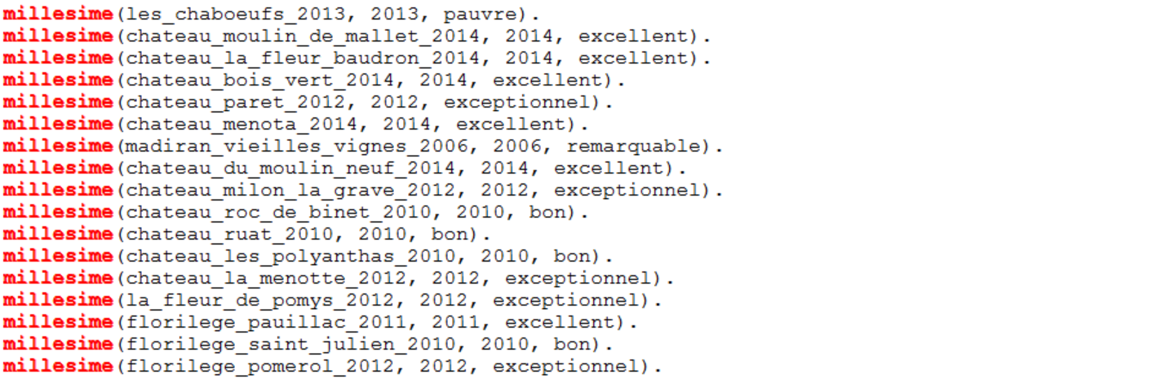
Règle 12
LD

Slide 27
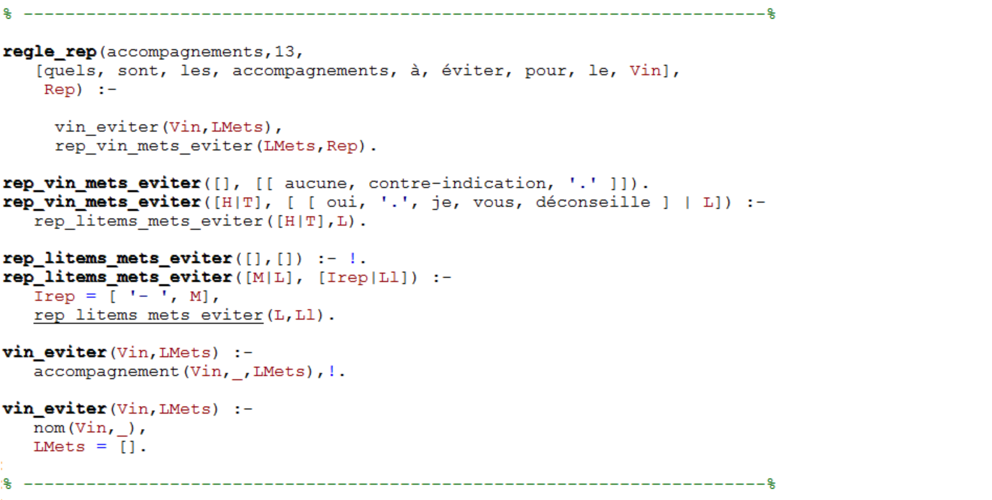
Règle 13
LD

Slide 28
Règle 13
LD

Slide 29
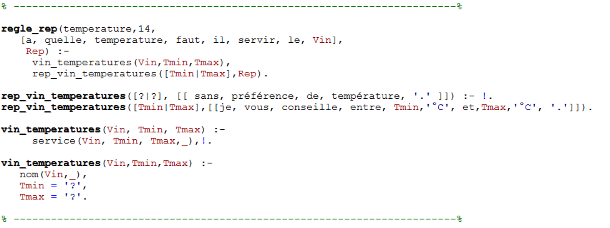
Règle 14
LD

Slide 30
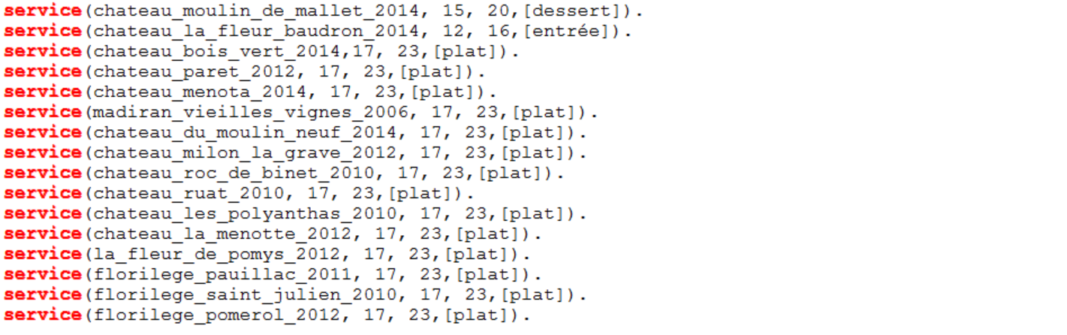
Règle 14
LD

Slide 31
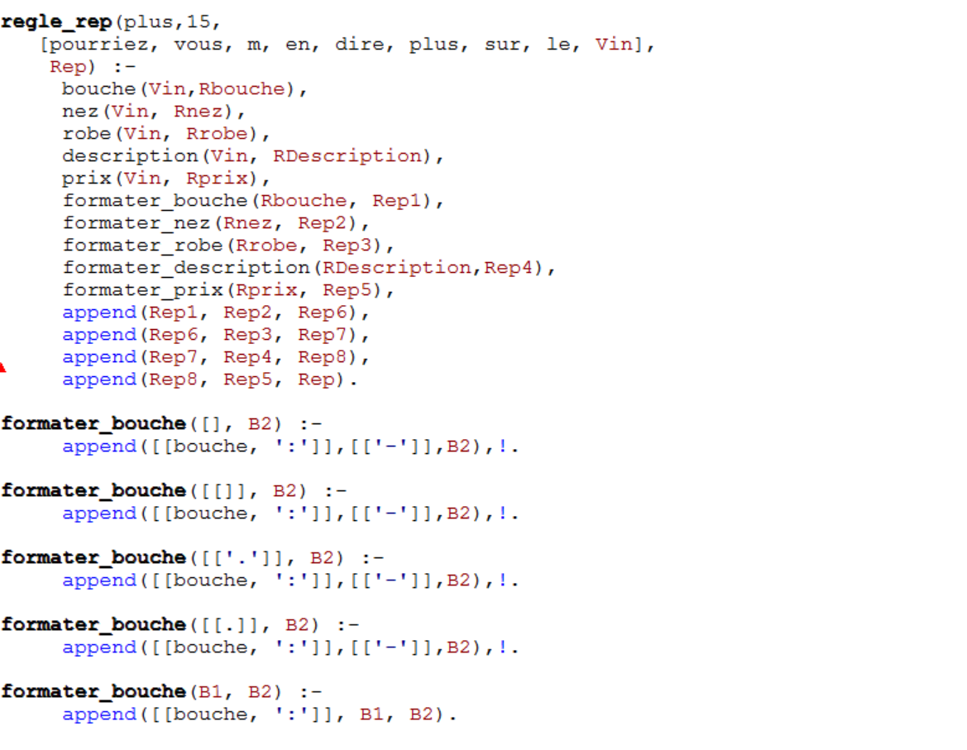
Règle 15
Gérer un encodage divers dans
les fichiers définissant les vins.
LD

Slide 32
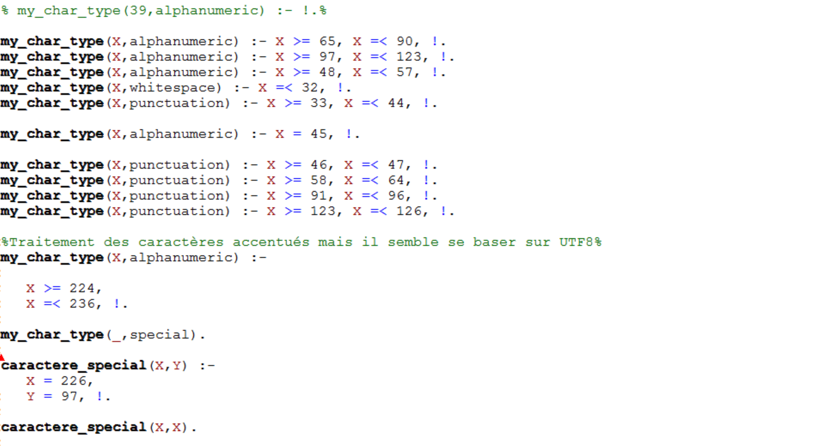
Gestion des caractères accentués
LD

Slide 33
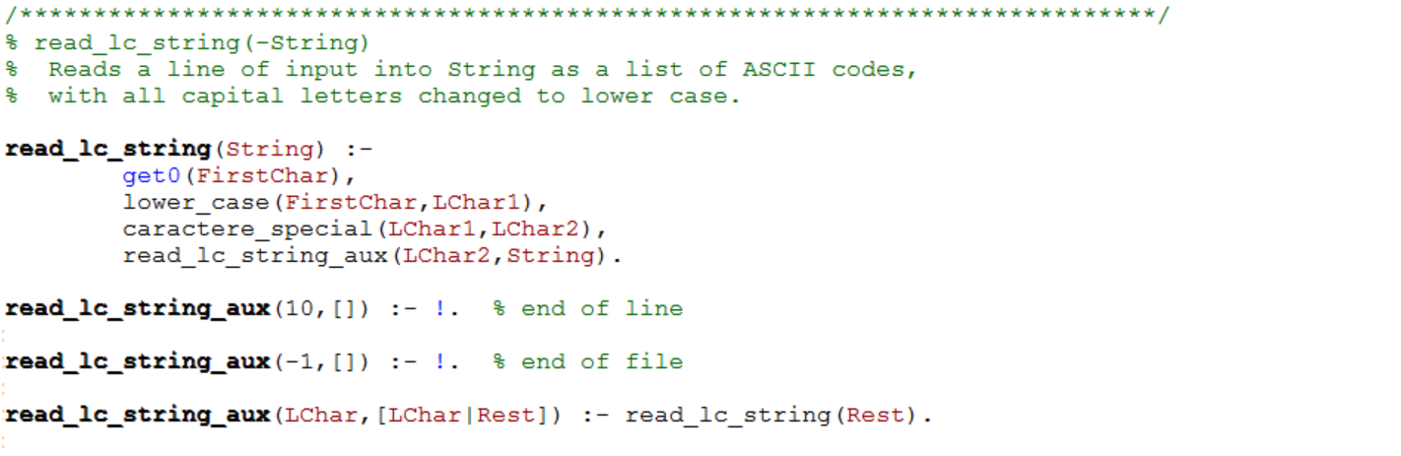
Gestion des caractères accentués
LD

Slide 34
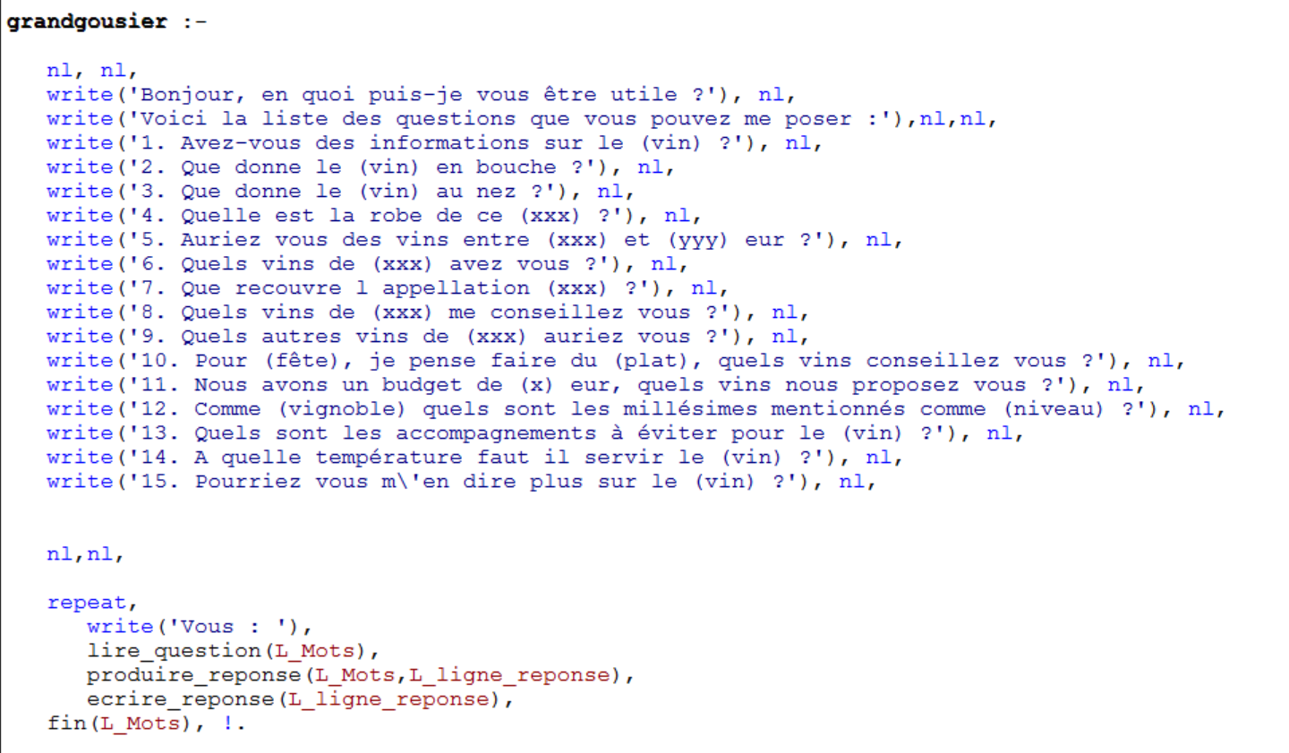
Aide à l’utilisateur
LD

